Slide 1
OKTAY AYDOĞAN
R. TUĞÇE TUNÇ
OTOMASYON ŞİRKETLERİNİN TOPSIS YÖNTEMİ İLE ÖNCELİKLENDİRİLMESİ

Slide 2
giriş
Bir otomotiv fabrikasında proje aşamasında olan arka stop lambaları için banko yaptırılacaktır. Bu bankoların yapımı için 6 farklı tedarikçiden teklif alınmıştır. Firmalarla daha önceki projelerde çalışılmış olup proje ve proses bölümlerinin kriterleri 1-10 arasında puanlandırması sonucunda matris oluşturulmuştur.

Slide 3
kriterler
Güvenlik
Şirketin hangi alanlarda uzmanlaştığı ve hangi tür otomasyon çözümleri sunduğu önemlidir
Destek ve bakım
Otomasyon sistemi kurulduktan sonra sağlanacak destek ve bakım hizmetlerinin kalitesi, hızı ve erişilebilirliği kritiktir.
Teknoloji ve altyapı
Kullanılan teknoloji ve otomasyon sistemlerinin güncelliği, esnekliği ve ölçeklenebilirliği önemlidir.
Entegrasyon ve uyum
Mevcut sistemlerle entegrasyon yetenekleri ve standartlara uyumluluk da önemli bir faktördür.
Referans ve geri bildirimler
Şirketin daha önce sunduğu hizmetlere dair referanslar ve müşteri geri bildirimleri değerlendirilebilir.

Slide 4
UZMAN GÖRÜŞLERİ
Otomasyon Firmaları | Güvenlik | Destek ve Bakım Hizmetleri | Entegrasyon ve Uyum Yetenekleri | Referanslar ve Müşteri Geri Bildirimleri | Teknoloji ve Altyapı
Promer | 10 | 8 | 7 | 7 | 8
Yüksek İnovasyon | 10 | 7 | 7 | 8 | 7
Prolojik | 9 | 8 | 5 | 6 | 6
Mertay | 9 | 6 | 6 | 9 | 7
3E Otomasyon | 9 | 8 | 6 | 7 | 6
Rovimek | 8 | 7 | 7 | 6 | 6
Kriterler | Güvenlik | Destek ve Bakım Hizmetleri: | Entegrasyon ve Uyum Yetenekleri | Referanslar ve Müşteri Geri Bildirimleri | Teknoloji ve Altyapı
Ağırlıklar | 30% | 19% | 18% | 14% | 19%

Slide 5
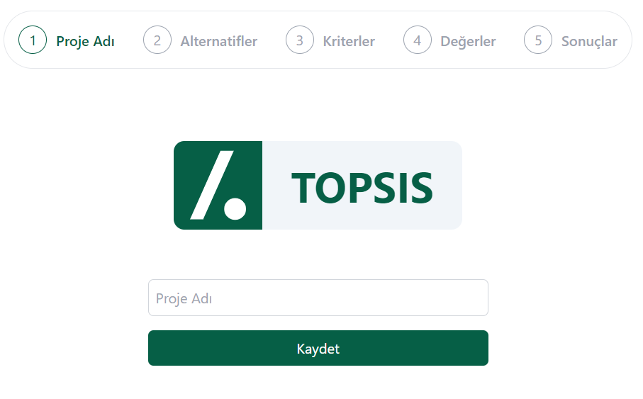
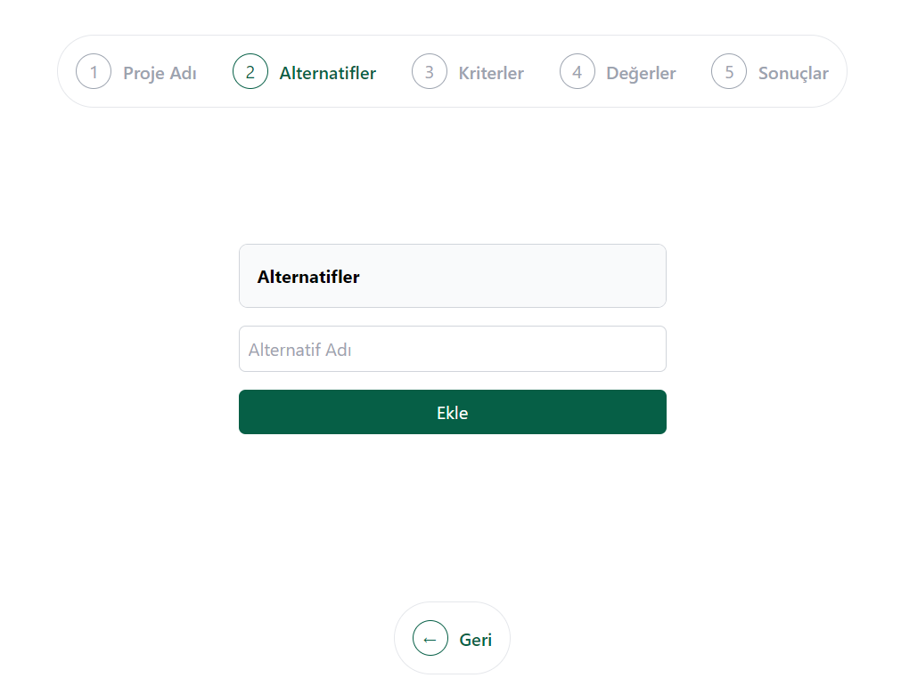
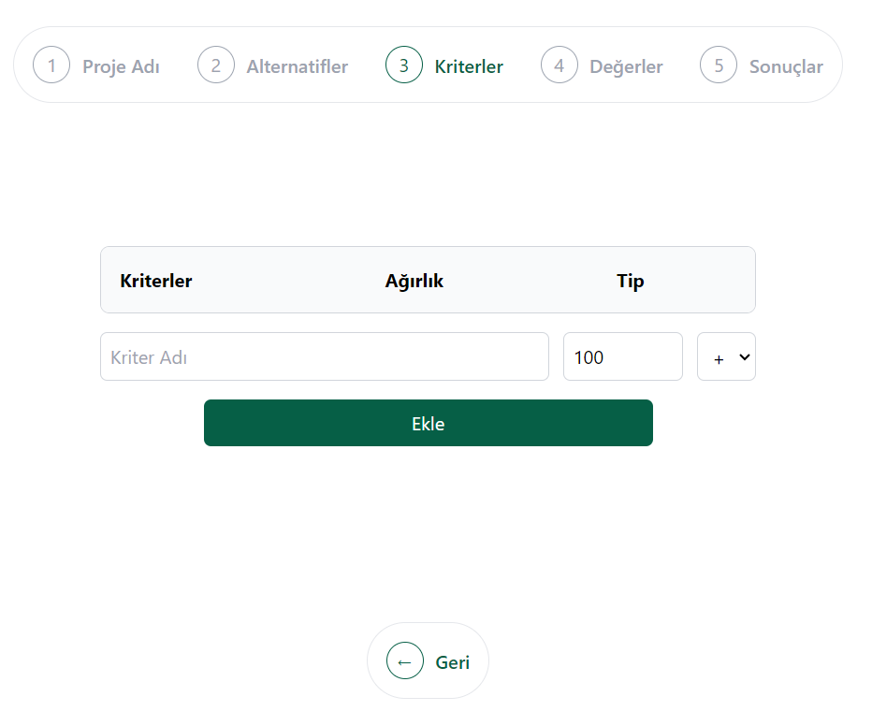
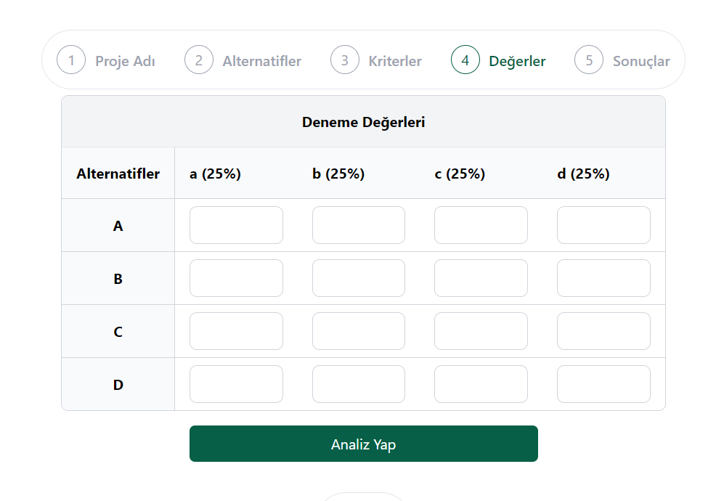
Ürüne genel bakış
1
2
3
4

Slide 6
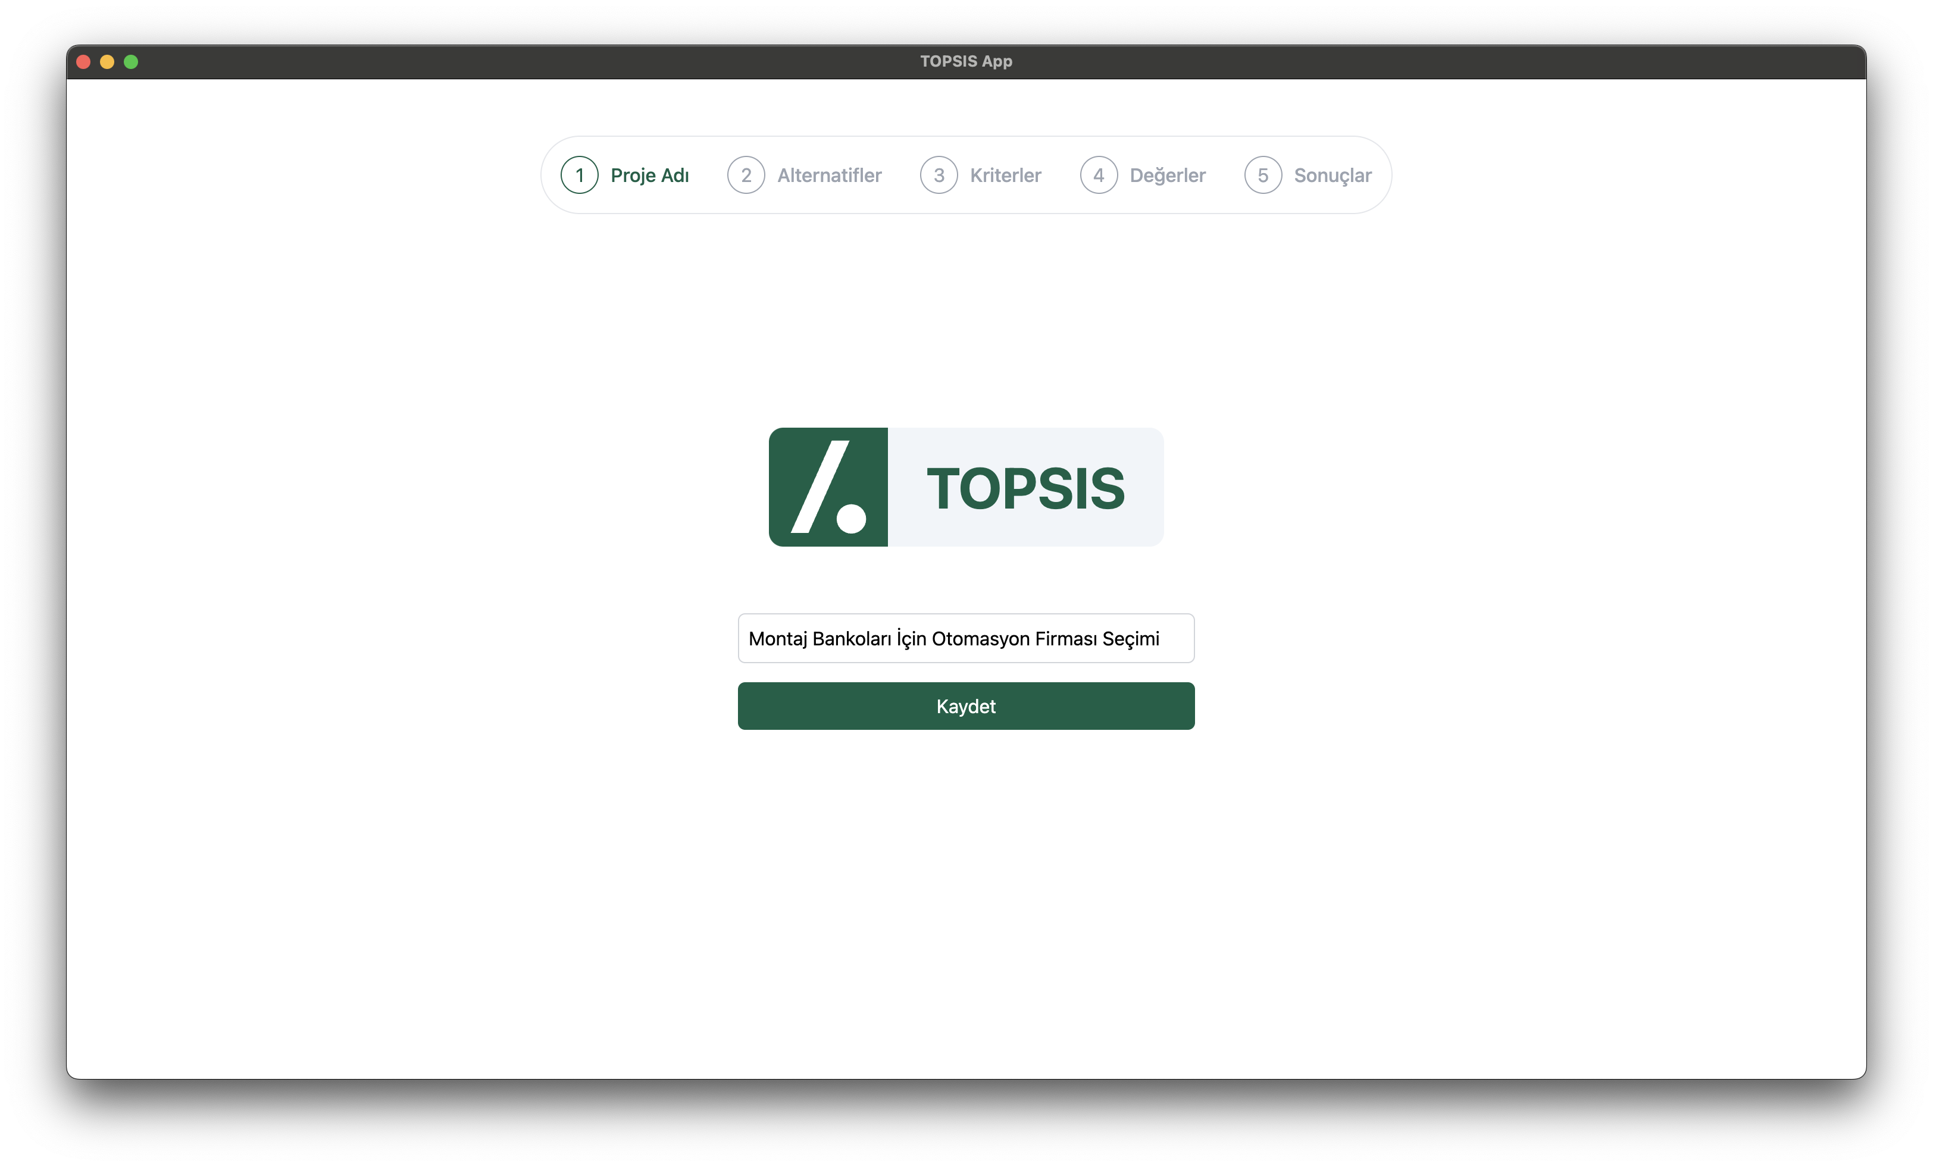
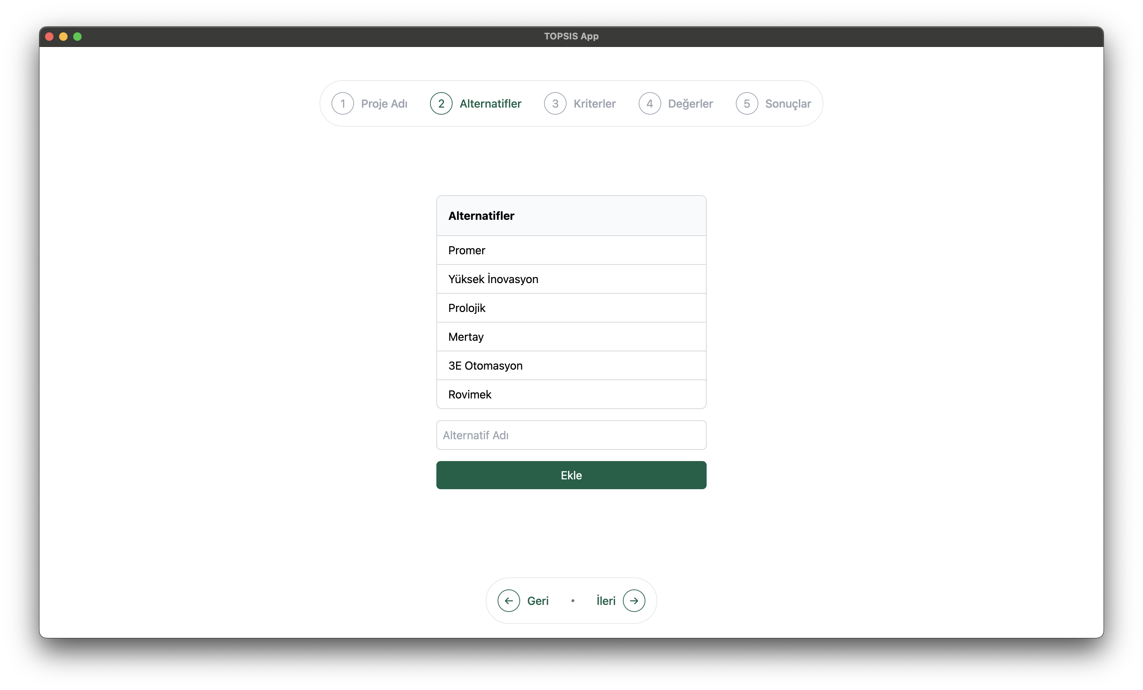
OTOMASYON ŞİRKETLERİ SEÇİMİ ÖNCELİKLENDİRİLMESİ
1
2

Slide 7
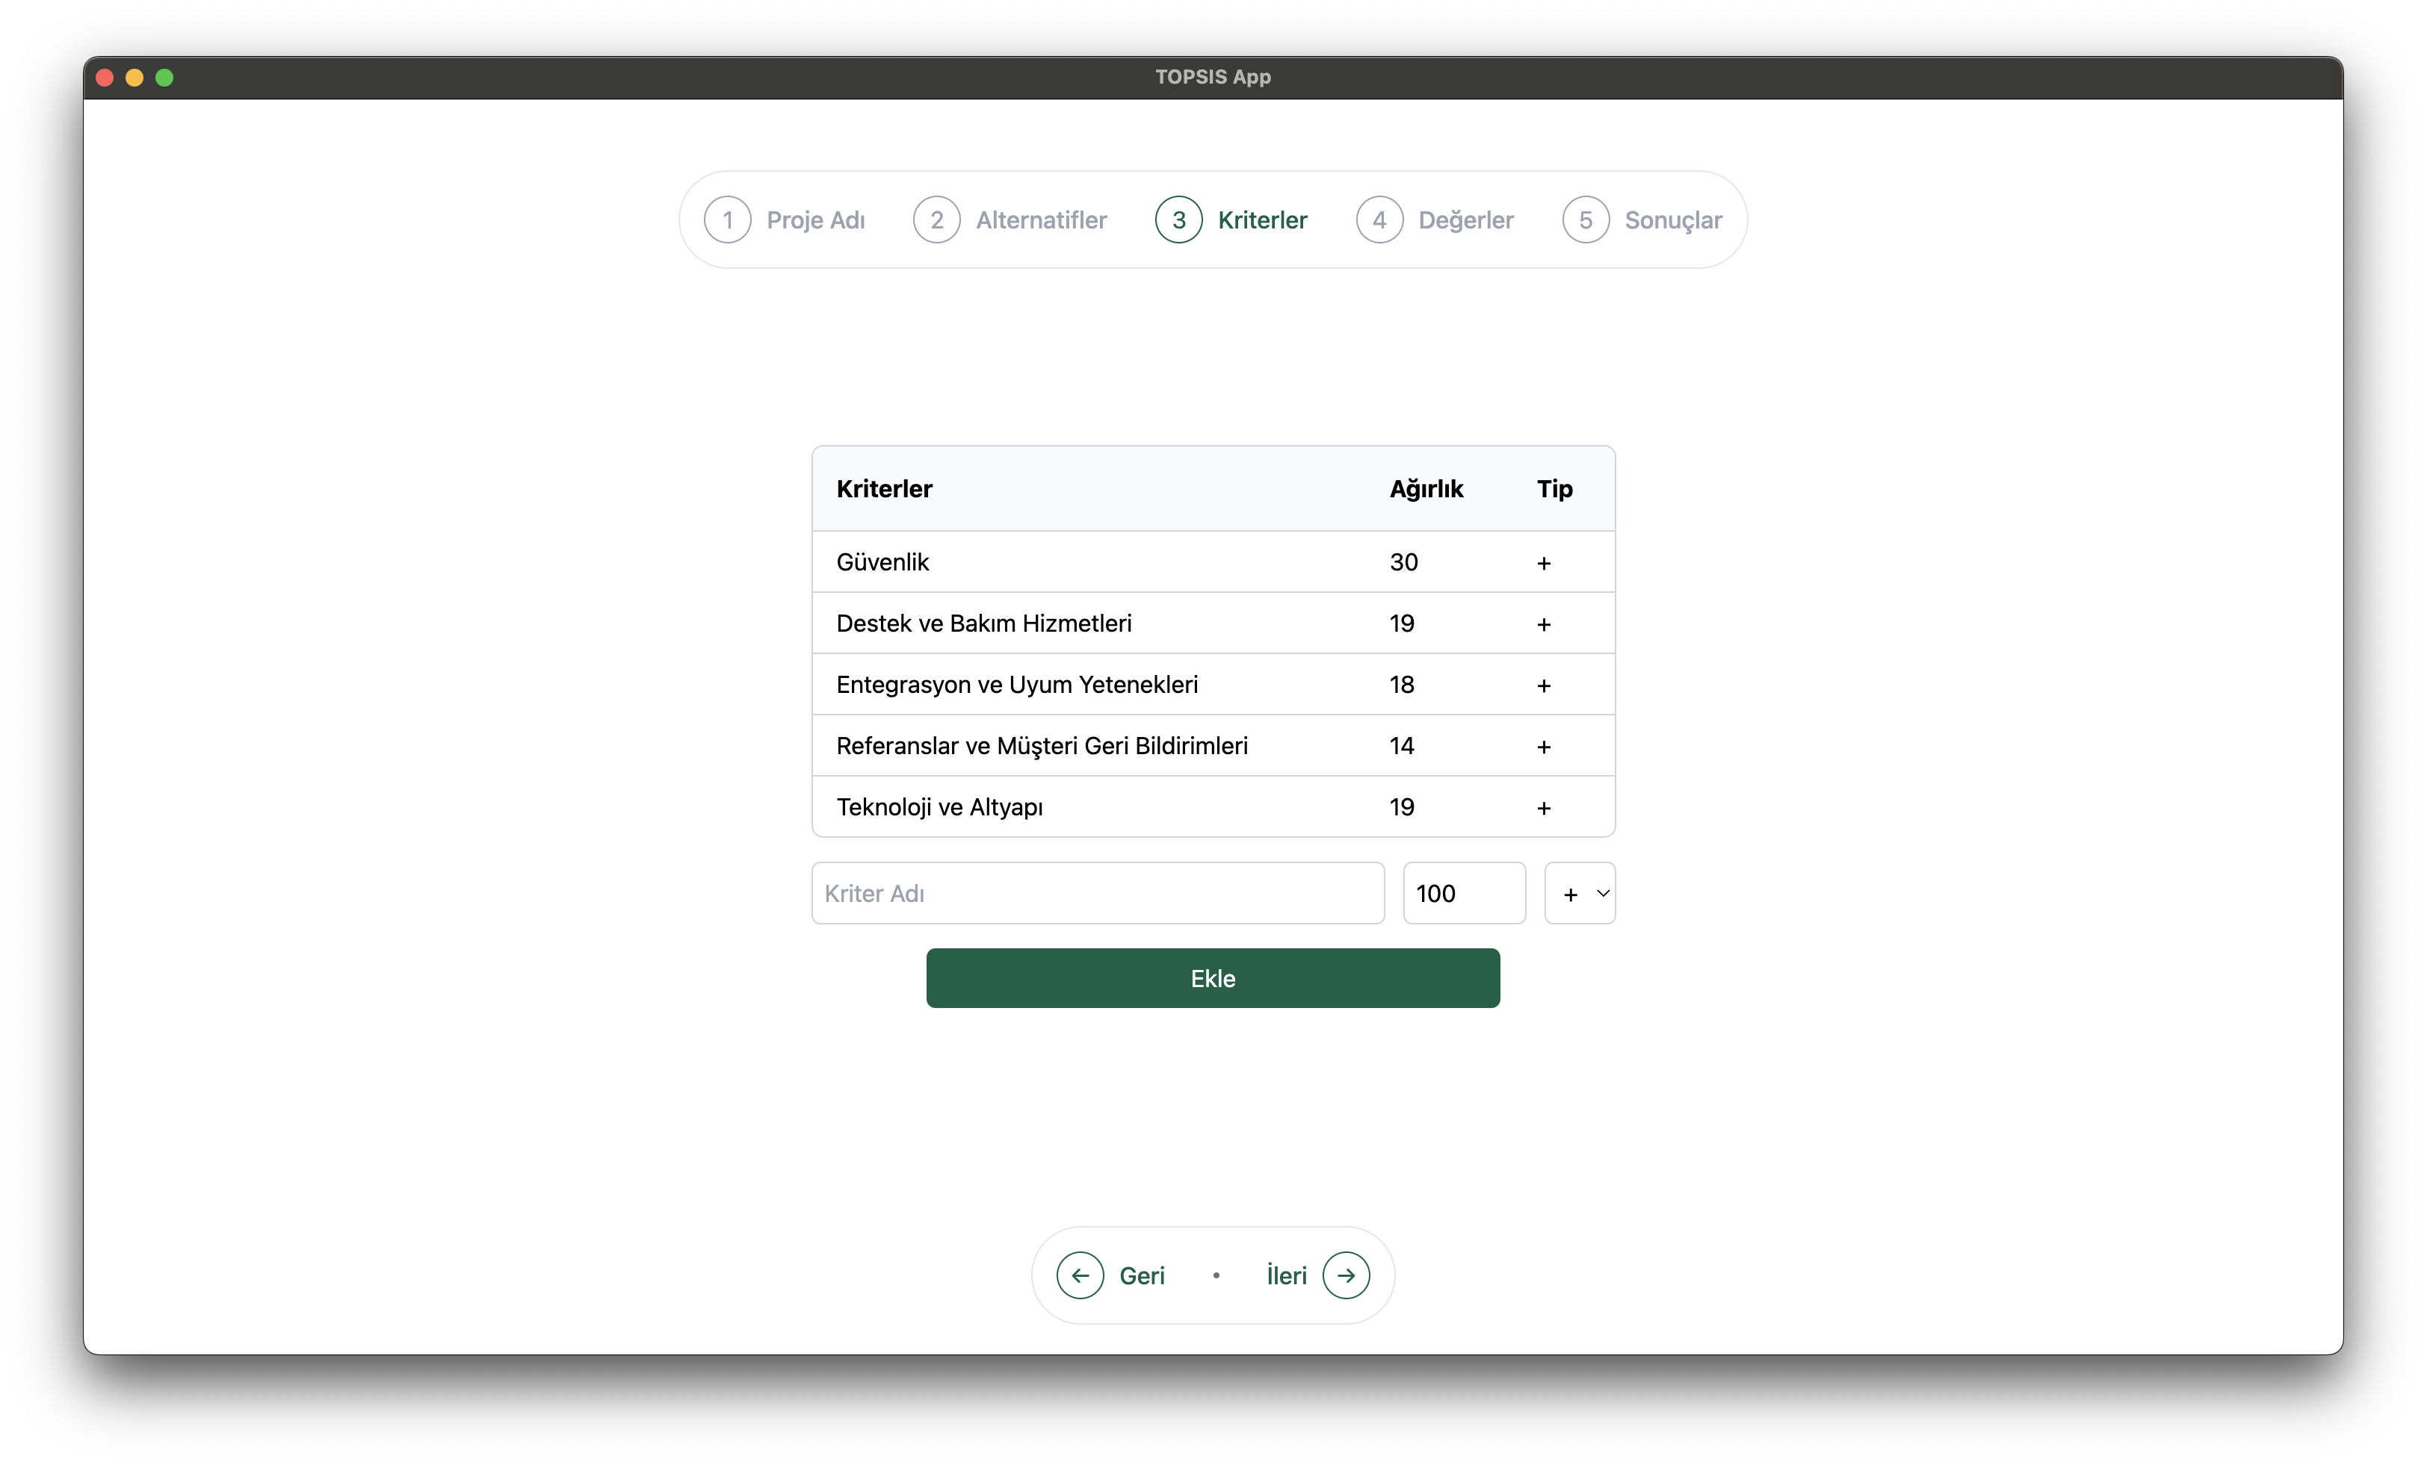
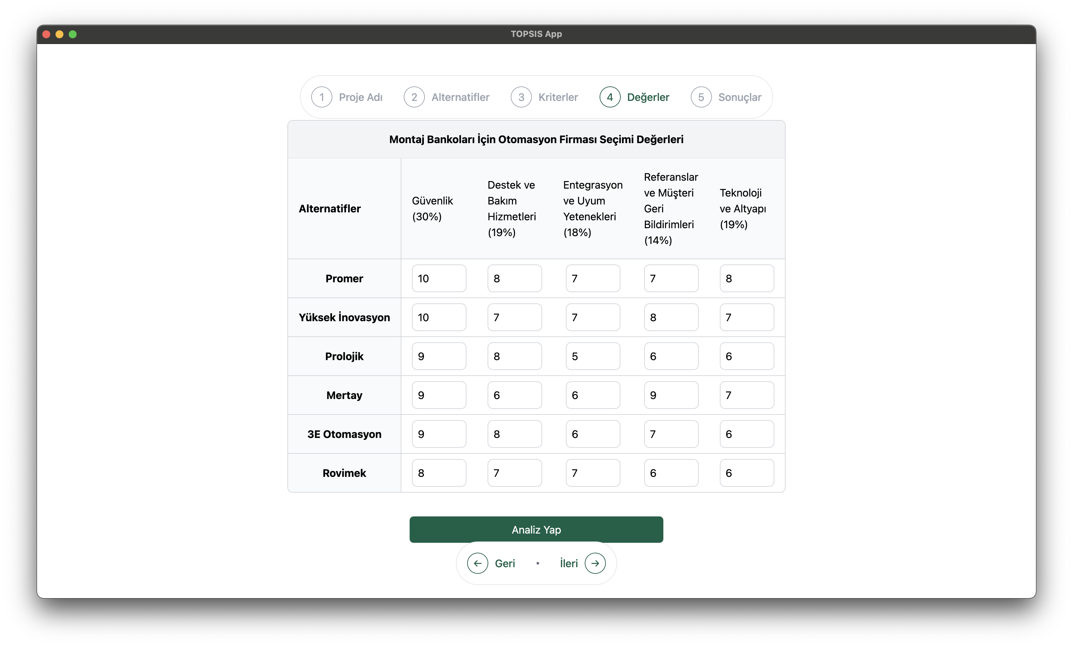
OTOMASYON ŞİRKETLERİ SEÇİMİ ÖNCELİKLENDİRİLMESİ
3
4

Slide 8
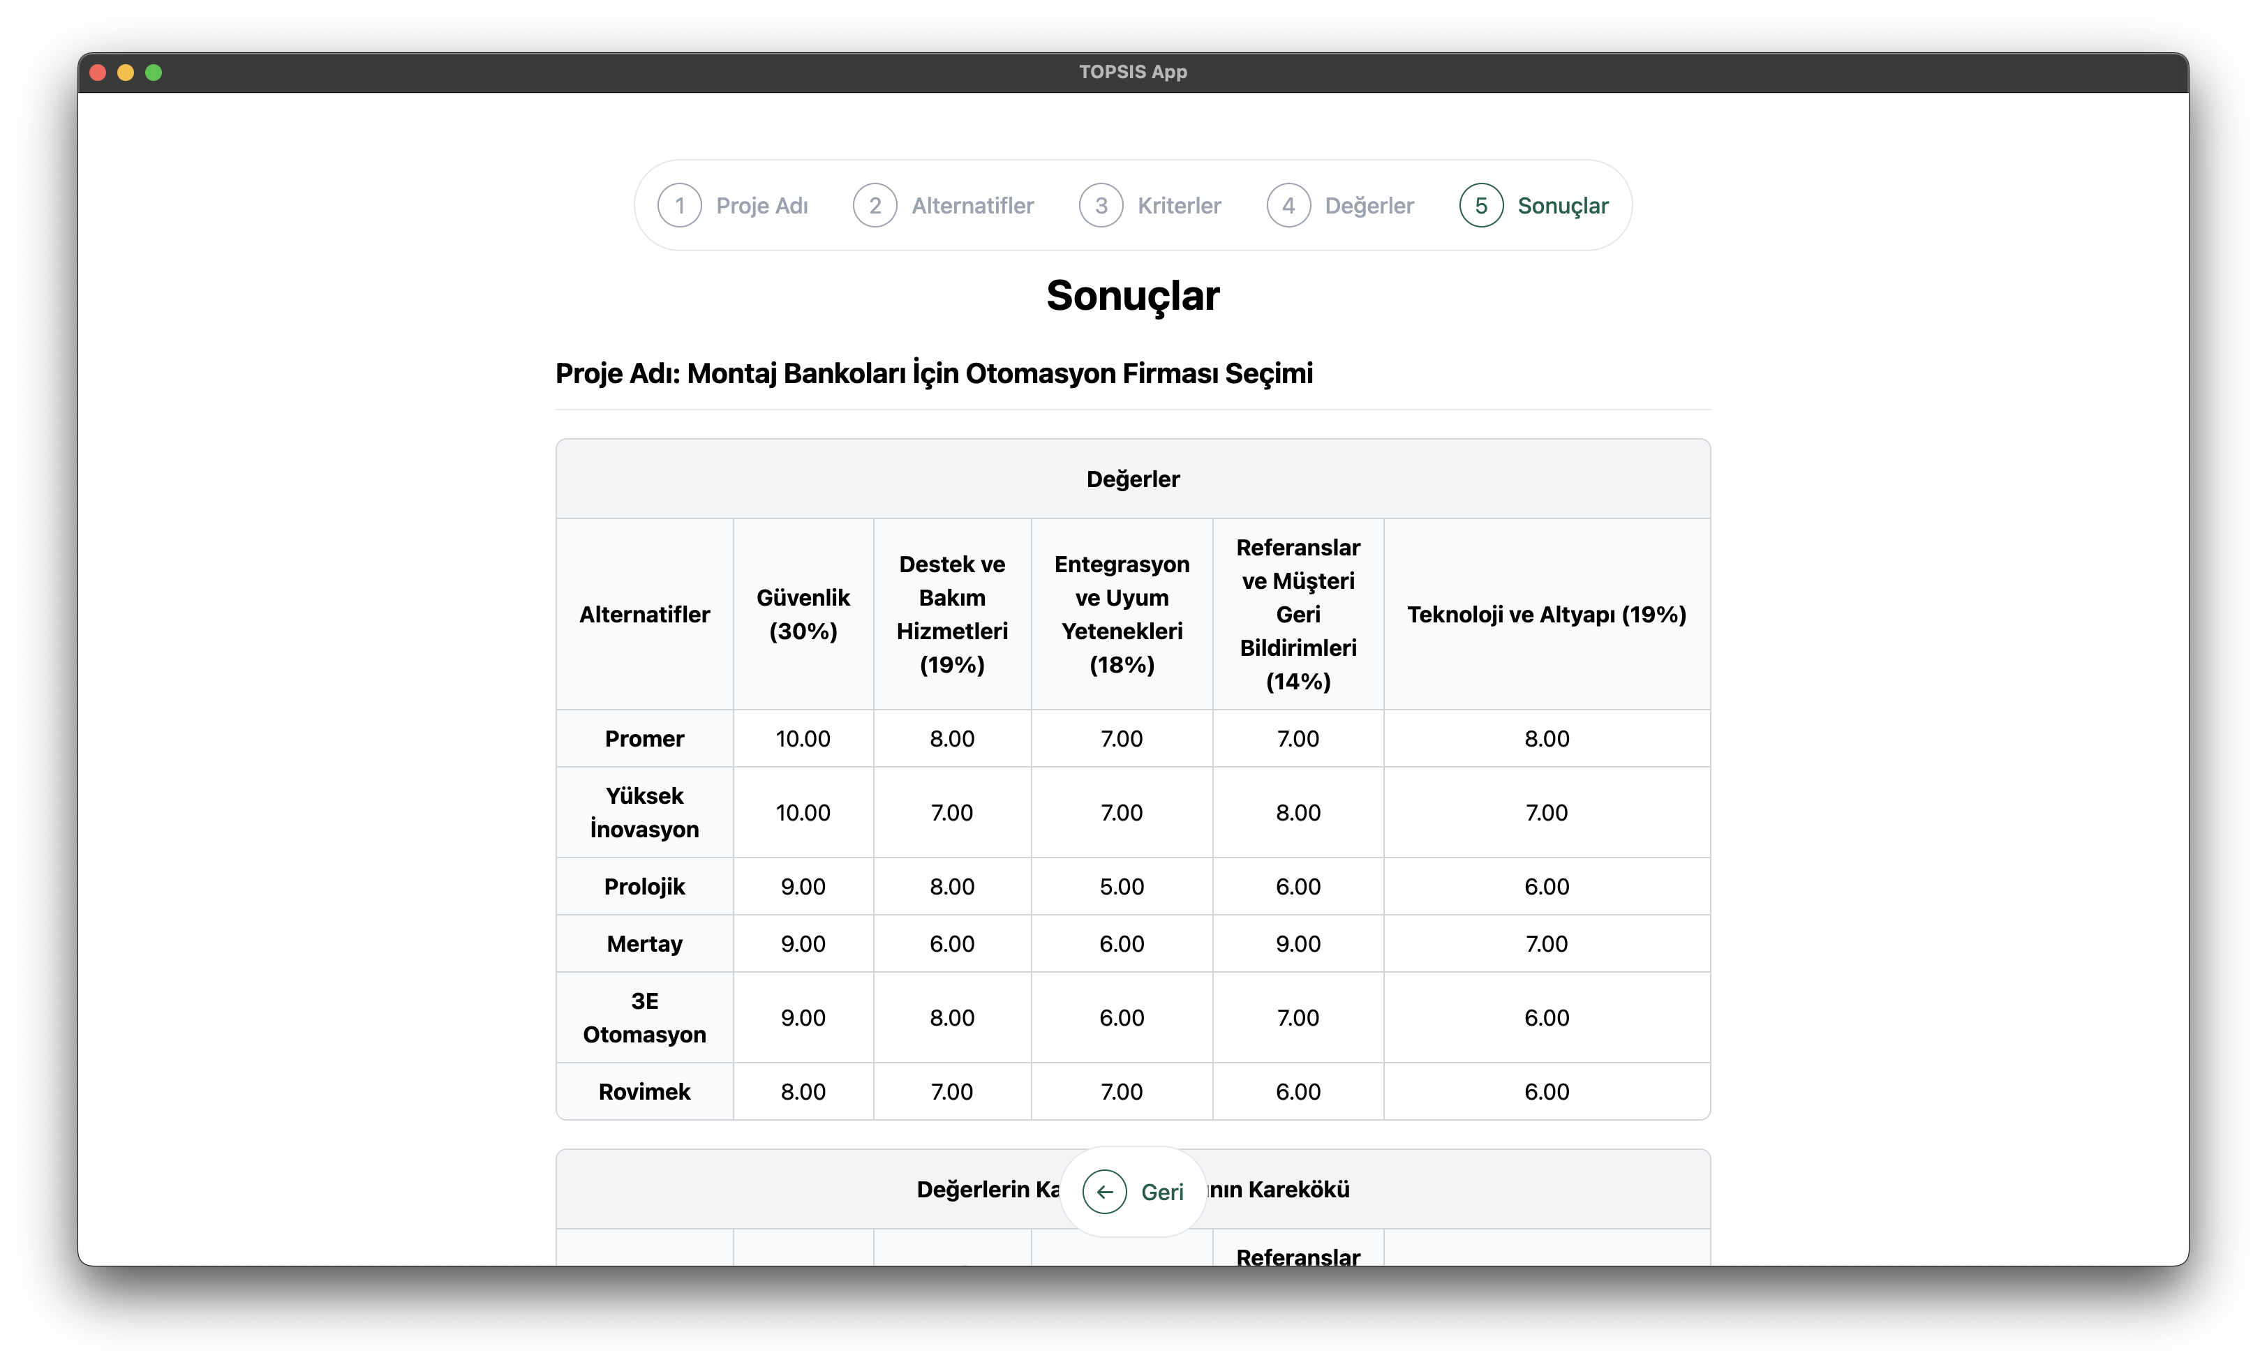
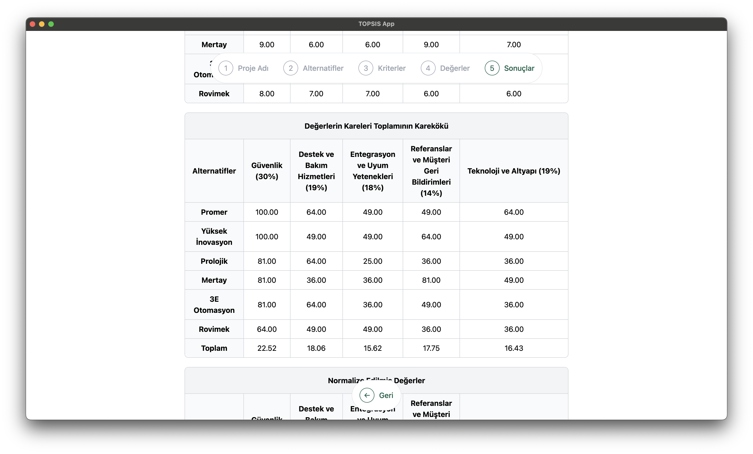
OTOMASYON ŞİRKETLERİ SEÇİMİ ÖNCELİKLENDİRİLMESİ SONUÇLAR
1
2

Slide 9
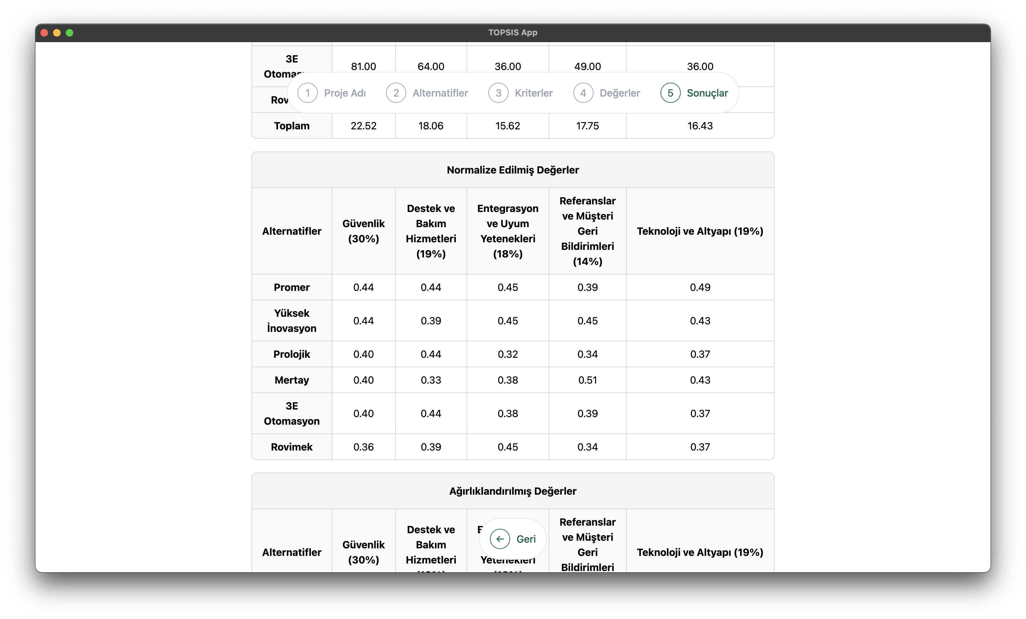
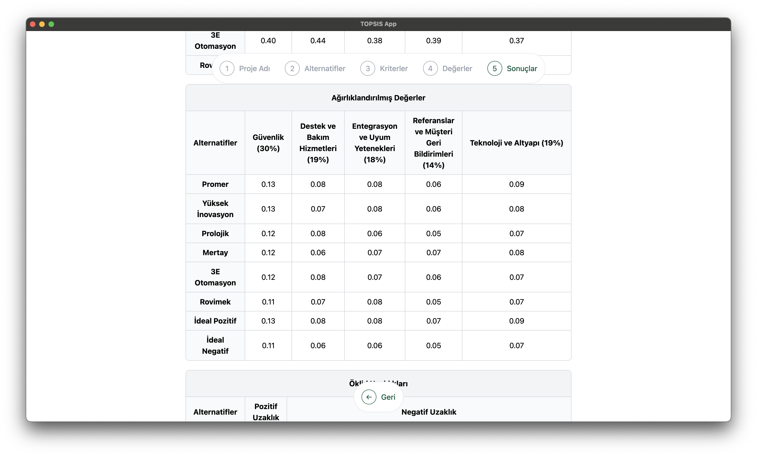
OTOMASYON ŞİRKETLERİ SEÇİMİ ÖNCELİKLENDİRİLMESİ SONUÇLAR
3
4

Slide 10
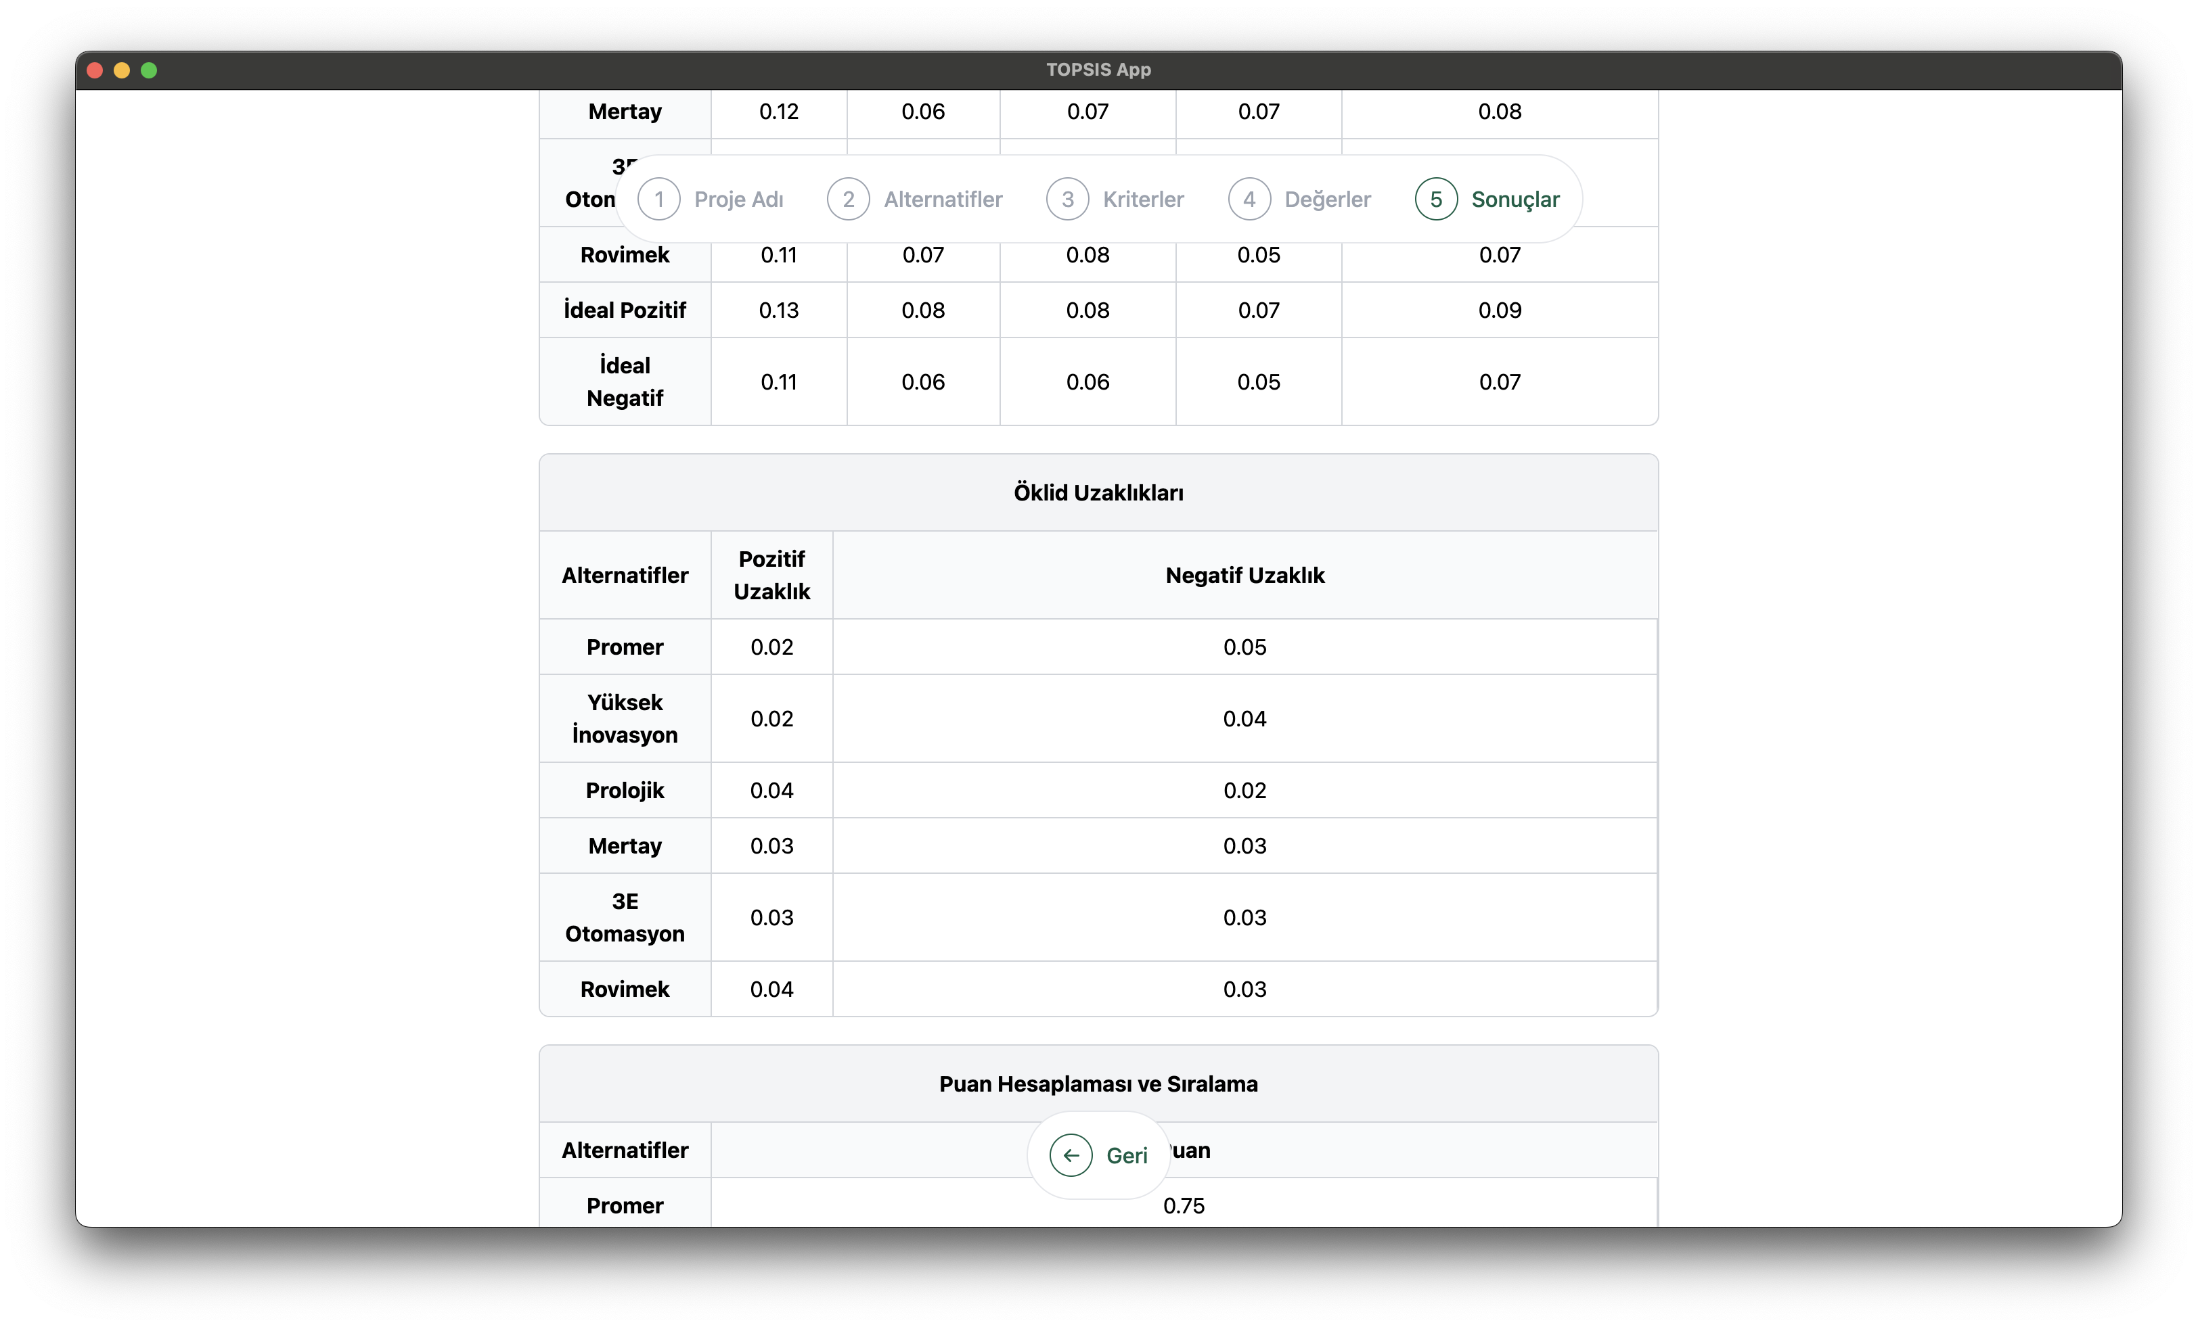
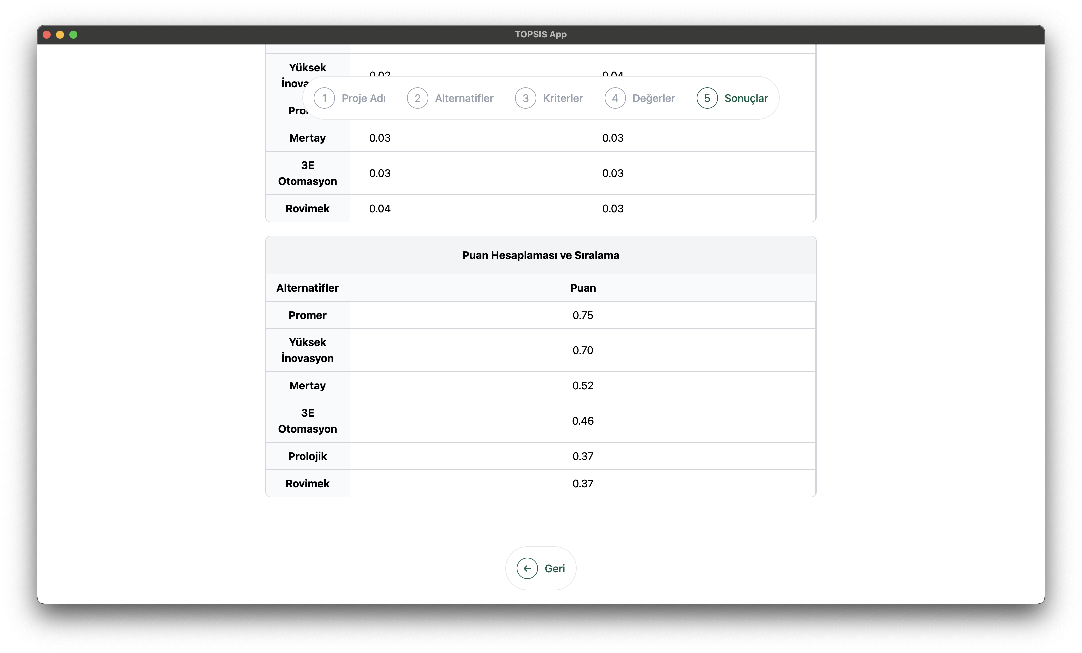
OTOMASYON ŞİRKETLERİ SEÇİMİ ÖNCELİKLENDİRİLMESİ SONUÇLAR
5
6

Slide 11
TEŞEKKÜRLER
OKTAY AYDOĞAN
R. TUĞÇE TUNÇ

